Slide 1
重庆大学数学与统计学院
国家级精品课程数学实验课件
数学实验之—线性规划
SHUXUESHIYANZHIXIANXINGGUIHUA
课件制作：数学实验课程组
你可以自由的从网站math.cqu.edu.cn/上传或下载重庆大学数学实验与数学建模的最新信息，ppt幻灯片及相关资料，以便相互学习．

Slide 2
实验目的
1．理解优化模型的三个要素:决策变量，目标函数和约束条件；
２．掌握用MATLAB优化工具箱求解线性规划的方法；
３．了解线性规划模型中的灵敏度分析方法；掌握如何使用软件来实现分析；
４．体验由实际问题建立线性规划模型的全过程。

Slide 3
引 例
生产计划问题
数据表
单耗 | 甲 乙 丙 | 限额
材料 工时 工人 | 2 3 1 3 2 1.5 3 2 5 | 34 36 40
利润(元/件) | 4 3 2
在一定的条件下，问生产数量为多少时, 利润达到最大？

Slide 4
引 例
运输问题
290
30
S7
S3
S4
160
320
20
20
S2
690
160
70
30
690
70
S6
1200
170
110
A15
720
520
88
62
500
420
A14
202
462
S5
10
S1
70
A13
1100
42
10
220
210
20
12
A12
195
480
300
A11
S1~S7 钢管厂
306
31
A9
A10
201
680
铁路
1150
10
A8
5
600
火车站
450
10
194
205
A7
80
A6
公路
2
750
606
A5
3
A4
管道
301
A3
目标：运费达到最小
104
A2
450里程(km)
A1

Slide 5
最优化问题简介
1、生产计划问题；
2、运输问题；
特点：从若干可能的计划（方案）中寻求某种意义下的最优方案，数学上将这种问题称为最优化问题（optimization).

Slide 6
优化问题的表述
最优化是企业运作、科技研发和工程设计中常见的问题。
要表述一个最优化问题（即建立数学模型），应明
明确三样东西：决策变量、约束条件 和目标函数．
决策变量：它们是决策者（你）所控制的那些数量，它们取什么数值需要决策者来决策，最优化问题的求解就是找出决策变量的最优取值。
约束条件：它们是决策变量在现实世界中所受到的限制，或者说决策变量在这些限制范围之内取值才有实际意义。
目标函数：它代表决策者希望对其进行优化的那个指标。目标函数是决策变量的函数。

Slide 7





生产计划问题
单耗 | 甲 乙 丙 x₁ x₂ x₃ | 限额
材料 工时 工人 | 2 3 1 3 2 1.5 3 2 5 | 34 36 40
利润(元/件) | 4 3 2
决策变量
x₁, x₂, x₃
规划模型
目标函数
max
利润
材料
工时
约束条件
人力

Slide 8
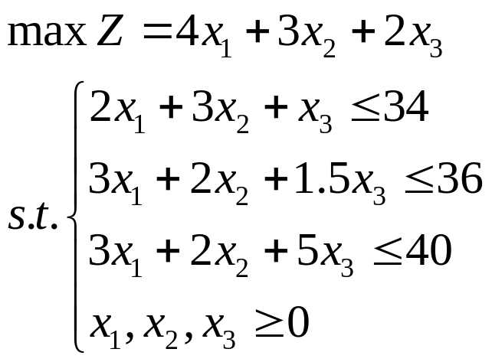
生产计划问题
单耗 | 甲 乙 丙 x₁ x₂ x₃ | 限额
材料 工时 工人 | 2 3 1 3 2 1.5 3 2 5 | 34 36 40
利润(元/件) | 4 3 2
规划模型
利润
材料
工时
人力

Slide 9
最优化问题
运输问题
290
30
S7
S3
S4
160
320
20
20
S2
690
160
70
30
690
70
S6
1200
170
110
A15
720
520
88
62
500
420
A14
202
462
S5
10
S1
70
A13
1100
42
10
220
210
20
12
A12
195
480
300
A11
S1~S7 钢管厂
306
31
A9
A10
201
680
铁路
1150
10
A8
5
600
火车站
450
10
194
205
A7
80
A6
公路
2
750
606
A5
3
A4
管道
301
A3
目标：运费达到最小
104
A2
450里程(km)
A1

Slide 10
a₁
a₂
a_{i}
a₇
…
…
s1
s2
si
s7
C_{i,j}
C₁₁
C₁₂
C_{1j}
C_{1,15}
…
…
A1
A2
Aj
A15
b₁
b₂
b_{j}
b₁₅
c_{ij} —单位运费；
a_{i} —在第i 厂提供的量； b_{j} —第j 地需要量；
求从si运多少钢管到Aj, 可使总运费最少.
决策变量: x_{ij} —从si运到Aj的钢管数量

Slide 11
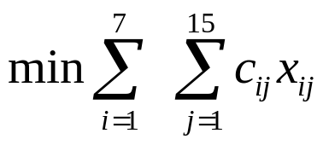
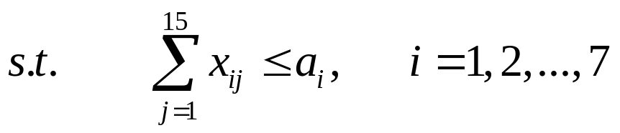
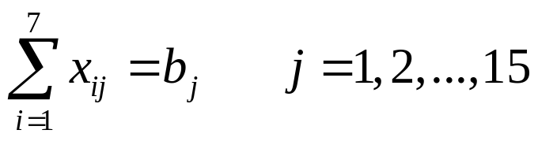
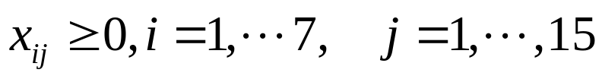
a₁
a₂
a_{i}
a₇
…
…
s1
s2
si
s7
C_{i,j}
C₁₁
C₁₂
C_{1j}
C_{1,15}
…
…
A1
A2
Aj
A15
b₁
b₂
b_{j}
b₁₅

Slide 12
最优化问题
三个基本要素
1、决策变量（decision variables);
2、约束条件（constraints);
3、目标函数（objective function)
最优化问题分类
① 线性、非线性 ② 静态、动态
③ 整数、非整数 ④ 随机、非随机等

Slide 13
最优化问题
最优化数学模型的分类
线性规划(LP)
非线性规划(NLP)
二次规划(QP)
整数规划(IP)
多目标规划
动态规划

Slide 14
线性规划
生产计划问题
利润
材料
工时
人力
该模型的目标函数和约束条件均为线性函数, 满足线性规划的要求,故该问题为一线性规划问题,其模型为线性规划模型.

Slide 15
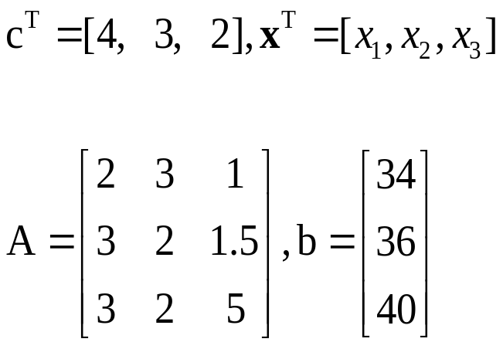
线性规划模型
生产计划问题
利润
材料
工时
人力
矩阵形式：
max c^{T}x
s.t. Ax≤b
x≥0

Slide 16
线性规划
标准形式
min (max) c^{T}x
s.t. Ax≤b, (或Ax = b)
x≥0 (或a ≤ x ≤ b)
其中：x∈R^{n}，A ∈R^{m×n}， b∈R^{m}， c∈R^{n}

Slide 17
线性规划模型
线性规划解的若干概念
X2
内点
max z = 5x₁+3x₂
s.t. 2x₁+x₂≤40
x₁+2x₂≤50
x₁，x₂≥0
边界点
2 X1 + X2 = 40
顶点
d
B
c
可行点
可行域
凸多面体
X1 + 2 X2 = 50
Ⅰ
v
v
a
b
X1

Slide 18
线性规划模型
线性规划解的图示
X2
max z = 5x₁+3x₂
s.t. 2x₁+x₂≤40
x₁+2x₂≤50
x₁，x₂≥0
2 X1 + X2 = 40
25
x1=10,x2=20
X1 + 2 X2 = 50
a
X1
20
P=110
P=50
P=0
问:什么样的问题可以使用图解法?你从图中得到什么启示?

Slide 19
求解LP的特殊情形
x₂
Max z = 3x₁+x₂
s.t. -x₁+x₂≤2 ----L₁
x₁-2x₂≤2 ----L₂
3x₁+2x₂≤14 ----L₃
x₁，x₂≥0
L₁
L₃
L₂
0
x₁
x₂
x₂
x₂
L₁
L₁
L₁
L₃
L₃
L₂
L₂
z=c
L₂
0
x₁
0
x₁
0
x₁
① 无可行解
② 无最优解
③ 最优解不唯一

Slide 20
线性规划的基本性质
2 维
n 维
可行域 线段组成的凸多边形
目标函数 等值线为直线
最优解 凸多边形的某个顶点
超平面组成的凸多面体
等值线是超平面
凸多面体的某个顶点
LP的基本性质：
可行域存在时，必是凸多面体；
可行解对应于可行域中的点；
最优解存在时，必在可行域的顶点取得。
LP的通常解法是单纯形法。

Slide 21
软件求解
MATLAB软件求解
命令linprog, intlinprog
LINGO软件求解
一个简单例子
包含灵敏度分析的例子
LINGO编程

Slide 22
MATLAB软件求解
Matlab中求解线性规划的命令为: linprog, 解决的线性规划的标准格式为：
min c^{T}x x∈R^{n}
s.t. A·x <= b
Aeq·x = beq
VLB≤x≤VUB
其中，A, b, c, x, Aeq, beq, VLB, VUB等均表示矩阵,特别b, c, x, beq, VLB, VUB为列矩阵。

Slide 23
MATLAB软件求解
命令linprog的基本调用格式
如果没有等式约束,就在相应位置输入空数组[ ], 不等式约束和上下界也类似.最后的输入项若没有,则可省略.
x = linprog(c, A, b, Aeq,beq ,VLB, VUB)
最优解
目标
函数
等式约束
不等式约束
决策变量上下界

Slide 24
MATLAB软件求解
还可以增加输出
[x, fval, exitflag, output] = linprog(c, A, b, …）
最优值
迭代次数和算法类型
>0：收敛
=0: 到最大迭代次数时都还未收敛
<0：infeasible或方法失败

Slide 25
MATLAB软件求解
看一个小例子
程序:
c=-[5,3]’;
A=[2,1;1,2];
b=[40,50]’;
L=[0, 0];
[x,fmin]=linprog(c,A,b,[],[],L);
Pmax=-fmin
x1=x(1), x2=x(2)
输出结果:
Pmax=110, x1=10, x2=20.
模型:
max P=5 X₁ + 3 X₂
s.t. 2 X₁ + X₂ ≤ 40
X₁ + 2 X₂ ≤ 50
X₁≥0, X₂≥0

Slide 26
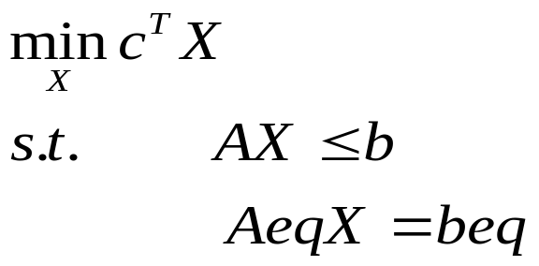
MATLAB软件求解
使用bintprog求解0-1线性规划问题
0-1线性规划标准模型
X中的变量只能取0或1
调用格式:
[x ,fval] = bintprog(c,A,b,Aeq,beq,x0)

Slide 27
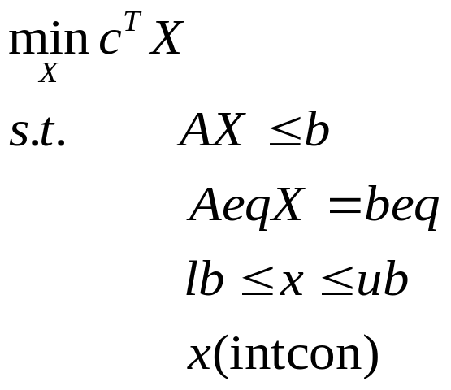
MATLAB软件求解
使用intlinprog求解混合线性规划问题(R2014)
混合整数线性规划标准模型
是整数
调用格式: [x ,fval,exitflag,output] = intlinprog(c,intcon,A,b,Aeq,beq,lb,ub)

Slide 28
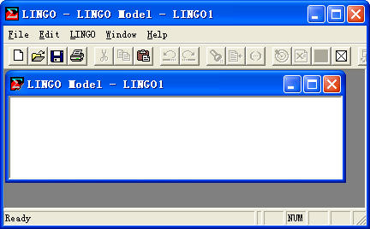
LINGO软件求解
在主窗口内的标题为LINGO Model – LINGO1的窗口是LINGO的默认模型窗口，建立的模型都要在该窗口内编码实现。

Slide 29
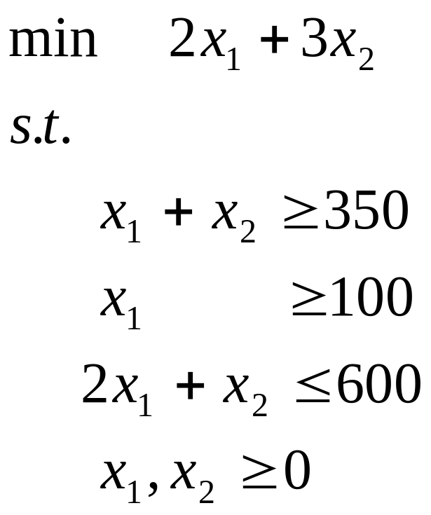
LINGO软件求解
例 如何在LINGO中求解如下的LP问题：
在模型窗口中输入如下代码：
min=2*x1+3*x2;
x1+x2>=350;
x1>=100;
2*x1+x2<=600;
然后点击工具条上的按钮 即可。

Slide 30
例1 混合泳接力队的选拔
5名候选人的百米成绩
甲
乙
丙
丁
戊
蝶泳
1’06”8
57”2
1’18”
1’10”
1’07”4
仰泳
1’15”6
1’06”
1’07”8
1’14”2
1’11”
蛙泳
1’27”
1’06”4
1’24”6
1’09”6
1’23”8
自由泳
58”6
53”
59”4
57”2
1’02”4
如何选拔队员组成4×100米混合泳接力队?
丁的蛙泳成绩退步到1’15”2；戊的自由泳成绩进步到57”5, 组成接力队的方案是否应该调整？
枚举法：组成接力队的方案共有5!=120种。

Slide 31
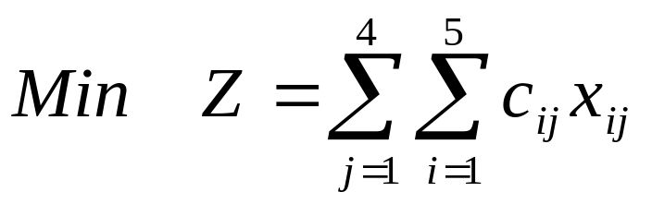
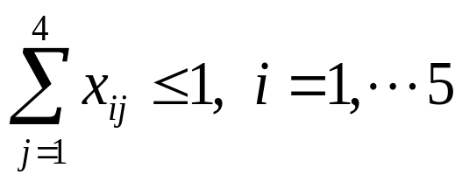
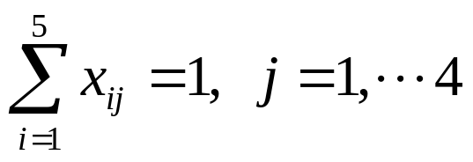
0-1规划模型
c_{ij}(秒)~队员i 第j 种泳姿的百米成绩
c_{ij}
i=1
i=2
i=3
i=4
i=5
j=1
66.8
57.2
78
70
67.4
j=2
75.6
66
67.8
74.2
71
j=3
87
66.4
84.6
69.6
83.8
j=4
58.6
53
59.4
57.2
62.4
若选择队员i参加泳姿j 的比赛，记x_{ij}=1, 否则记x_{ij}=0
目标函数
小规模问题可用枚举法求解
约束条件
每人最多入选泳姿之一
每种泳姿有且只有1人

Slide 32
Lingo简介
Lingo包含Lindo功能, Lindo模型可在Lingo
环境运行
Lingo增加了非线性规划
Lingo的基本模型(非编程)
Lingo提供了编程功能
Lingo风格模型(编程功能)

Slide 33
Lingo编程
模型构成
  主体 MODEL: --END
  集合段 SETS -- ENDSETS
  数据段DATA-- ENDDATA
  初始段INIT--ENDINIT
  计算段CALC--ENDCALC
集合
  基本集合
  派生集合
函数
  @for(集合|条件:表达式)对集合中满足条件的元素循环执行表达式
  @sum(集合|条件:表达式)对集合中满足条件的元素求表达式的和
关系运算符（“集合|条件”里使用）
  #LT# ( less than),
  #EQ#, #LE#, #GT#, #GE#类似

Slide 34

模型求解
输入LINGO求解
model:
!混合泳接力队的选拔;
sets:
members/1..5/;
poses/1..4/;
links(members,poses): time, x;
endsets
!目标函数;
min=@sum(links: time*x);
!每人最多入选1项泳姿;
@for(members(i):
@sum(poses(j): x(i,j))<1);
!每种泳姿有且只有1个人;
@for(poses(j):
@sum(members(i): x(i,j))=1);
!这里是数据;
@for(links(i,j): @BIN(x(i,j)) );
data:
time=66.8 75.6 87 58.6
57.2 66 66.4 53
78 67.8 84.6 59.4
70 74.2 69.6 57.2
67.4 71 83.8 62.4;
enddata
end
每人最多入选泳姿之一
每种泳姿有且只有1人
最优解：x₁₄ = x₂₁ = x₃₂ = x₄₃ = 1, 其它变量为0; 成绩为253.2(秒)=4’13”2
甲~ 自由泳、乙~ 蝶泳、丙~ 仰泳、丁~ 蛙泳.
甲
乙
丙
丁
戊
蝶泳
1’06”8
57”2
1’18”
1’10”
1’07”4
仰泳
1’15”6
1’06”
1’07”8
1’14”2
1’11”
蛙泳
1’27”
1’06”4
1’24”6
1’09”6
1’23”8
自由泳
58”6
53”
59”4
57”2
1’02”4

Slide 35
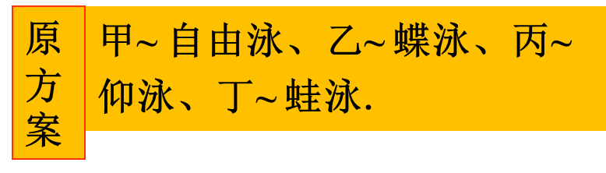
讨论
丁蛙泳c₄₃ =69.6→75.2，戊自由泳c₅₄=62.4 → 57.5, 方案是否调整？
灵敏度分析？
IP规划一般没有与LP规划相类似的理论，LINGO输出的灵敏度分析结果通常是没有意义的。
c₄₃, c₅₄ 的新数据重新输入模型，用LINGO求解
最优解：x₂₁ = x₃₂ = x₄₃ = x₅₄ = 1, 成绩为4’17”7
乙~ 蝶泳、丙~ 仰泳、丁~ 蛙泳、戊~ 自由泳
指派(Assignment)问题：每项任务有且只有一人承担，每人只能承担一项，效益不同，怎样分派使总效益最大.

Slide 36
范 例
加工奶制品的生产计划
3公斤A₁
获利24元/公斤
1桶牛奶
12小时
或
获利16元/公斤
4公斤A₂
8小时
每天：
50桶牛奶
时间480小时
至多加工100公斤A₁
制订生产计划，使每天获利最大

Slide 37





加工奶制品的生产计划
3公斤A₁
获利24元/公斤
1桶牛奶
12小时
或
获利16元/公斤
4公斤A₂
8小时
决策变量
x₁桶牛奶生产A₁
x₂桶牛奶生产A₂
目标函数
获利 24×3x₁
获利 16×4 x₂
每天获利
原料供应
约束条件
劳动时间
加工能力
非负约束

Slide 38
范 例
加工奶制品的生产计划
LINGO菜单→
Solve
LINGO9.0程序
max=72*x1+64*x2;
x1+x2<50;
12*x1+8*x2<480;
3*x1<100;
end

Slide 39
范 例
Solution Report
Global optimal solution found.
Objective value: 3360.000
Total solver iterations: 2
Variable Value Reduced Cost
X1 20.00000 0.000000
X2 30.00000 0.000000
Row Slack or Surplus Dual Price
1 3360.000 1.000000
2 0.000000 48.00000
3 0.000000 2.000000
4 40.00000 0.000000
20桶牛奶生产A₁, 30桶生产A₂，利润3360元。

Slide 40
Global optimal solution found.
Objective value: 3360.000
Total solver iterations: 2
Variable Value Reduced Cost
X1 20.00000 0.000000
X2 30.00000 0.000000
Row Slack or Surplus Dual Price
1 3360.000 1.000000
2 0.000000 48.00000
3 0.000000 2.000000
4 40.00000 0.000000
三种资源
原料无剩余
“资源” 剩余为零的约束为紧约束（有效约束）
时间无剩余
加工能力剩余40

Slide 41
结果解释
影子价格
最优解下“资源”增加1单位时“效益”的增量
OBJECTIVE FUNCTION VALUE
1) 3360.000
VARIABLE VALUE REDUCED COST
X1 20.000000 0.000000
X2 30.000000 0.000000
Row Slack or Surplus Dual Price
1 3360.000 1.000000
2 0.000000 48.00000
3 0.000000 2.000000
4 40.00000 0.000000
原料增加1单位, 利润增长48
时间增加1单位, 利润增长2
加工能力增长不影响利润

Slide 42
范 例
加工奶制品的生产计划
35元可买到1桶牛奶，要买吗？
35 <48, 应该买！
聘用临时工人付出的工资最多每小时几元？
2元！

Slide 43
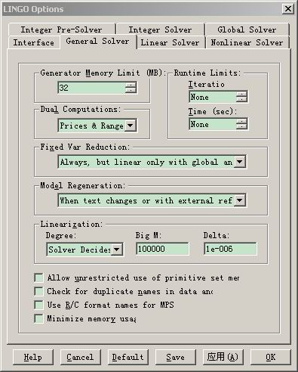
灵敏度分析
LINGO菜→
OPTIONS
General Solver→
Dual Computation →Prices & Range
应用
Save
OK

Slide 44
结果解释
LINGO菜单→Range
Range Report
RANGES IN WHICH THE BASIS IS UNCHANGED:
OBJ COEFFICIENT RANGES
VARIABLE CURRENT ALLOWABLE ALLOWABLE
COEF INCREASE DECREASE
X1 72.000000 24.000000 8.000000
X2 64.000000 8.000000 16.000000
x₁系数由24 ×3=72增加为30×3=90，在允许范围内
x₁系数范围(64,96)
x₂系数范围(48,72)
不变！
(约束条件不变)

Slide 45
范 例
影子价格有意义时约束右端的允许变化范围
RANGES IN WHICH THE BASIS IS UNCHANGED:
OBJ COEFFICIENT RANGES
VARIABLE CURRENT ALLOWABLE ALLOWABLE
COEF INCREASE DECREASE
X1 72.000000 24.000000 8.000000
X2 64.000000 8.000000 16.000000
RIGHTHAND SIDE RANGES
ROW CURRENT ALLOWABLE ALLOWABLE
RHS INCREASE DECREASE
2 50.000000 10.000000 6.666667
3 480.000000 53.333332 80.000000
4 100.000000 INFINITY 40.000000
(目标函数不变)
原料最多增加10
最多买10桶!
时间最多增加53
35元可买到1桶牛奶，每天最多买多少？

Slide 46
Lingo 软件求解
LINGO模型的优点
包含了LINDO的全部功能
提供了灵活的编程语言（矩阵生成器）
LINGO模型的构成：4个段
目标与约束段
集合段（SETS ENDSETS）
数据段（DATA ENDDATA）
初始段（INIT ENDINIT）

Slide 47
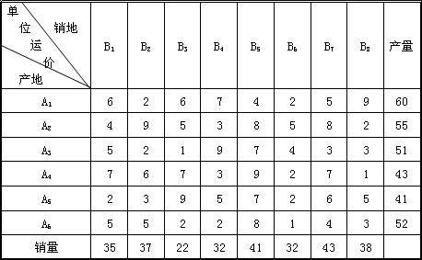
Lingo 软件求解
一个简单例子
使用LINGO软件计算6个产地8个销地的最小费用运输问题,产销单位运价如下表。

Slide 48
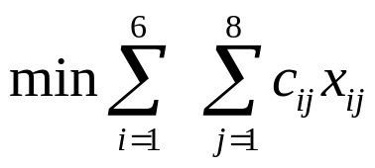
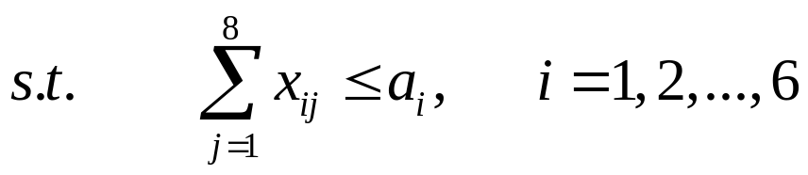
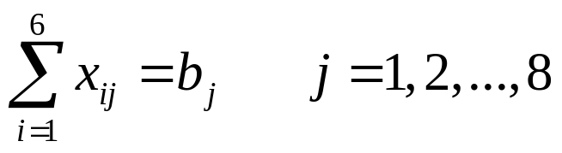
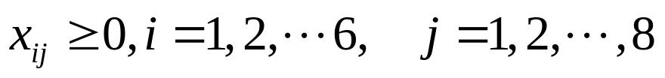
Lingo 软件求解
建立模型

Slide 49
Lingo 软件求解
Lingo程序
model:
!6产地8销地的运输问题;
sets:
warehouses/1.. 6/: a;
vendors/1.. 8/: b;
links(warehouses,vendors): c, x;
endsets
!目标函数;
min=@sum(links: c*x);

Slide 50
Lingo 软件求解
Lingo程序
!需求约束;
@for(vendors(J):
@sum(warehouses(I): x(I,J))=b(J));
!产量约束;
@for(warehouses(I):
@sum(vendors(J): x(I,J))<=a(I));

Slide 51
Lingo 软件求解
Lingo程序
!这里是数据;
data:
a=60 55 51 43 41 52;
b=35 37 22 32 41 32 43 38;
c=6 2 6 7 4 2 9 5
4 9 5 3 8 5 8 2
5 2 1 9 7 4 3 3
7 6 7 3 9 2 7 1
2 3 9 5 7 2 6 5
5 5 2 2 8 1 4 3;
enddata
end

Slide 52
Lingo 软件求解
钢管运输问题（CUMCM-2000B)
290
30
S7
S3
S4
160
160
320
20
20
S2
690
70
690
30
1200
170
70
S6
A15
720
110
500
520
88
62
420
462
A14
202
S5
10
S1
70
A13
1100
42
10
220
210
20
A12
12
480
A11
195
31
A10
300
3060
A9
1150
10
201
A8
680
5
600
10
A7
450
194
205
fi表示钢厂i是否使用；x_{ij}是从钢厂i运到节点j的钢管量
y_{j}是从节点j向左铺设的钢管量；z_{j}是向右铺设的钢管量
80
A6
606
A5
2
750
A4
3
A3
104
301
A2
A1

Slide 53
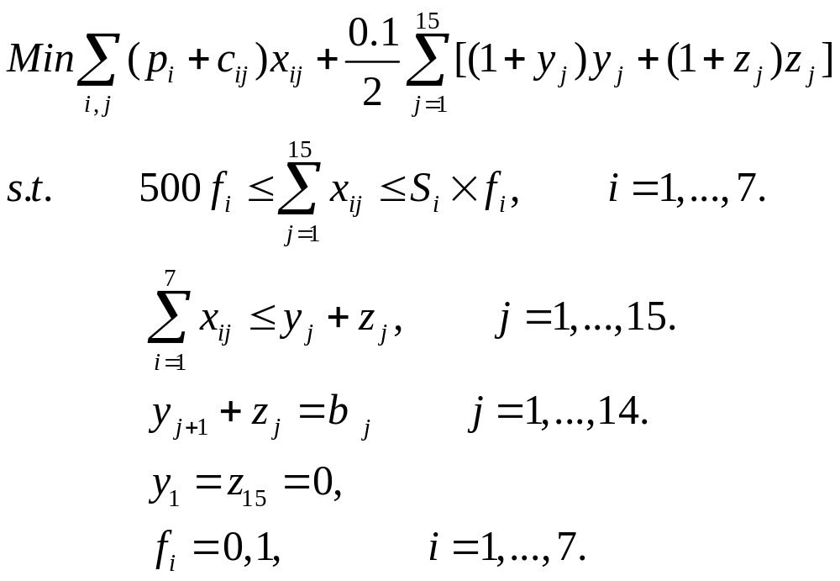
Lingo 软件求解
钢管运输问题（CUMCM-2000B)

Slide 54
Lingo 软件求解
Lingo程序
MODEL:
TITLE: Pipline Transportation;
SETS:
need/1..15/:b,y,z;
supply/1..7/:S,P,f;
LINK(supply, need): c, x;
ENDSETS
[obj]
MIN=@sum(link(i,j):c(i,j)*x(i,j)) +0.05*@sum(need(j):y(j)^2+y(j)+z(j)^2+z(j));

Slide 55
Lingo 软件求解
Lingo程序
! constraints;
@for(supply(i):
[con1] @sum(need(j):x(i,j)) <= S(i)*f(i) );
@for(supply(i):
[con2] @sum(need(j):x(i,j)) >= 500*f(i));
@for(need(j):
[con3] @sum(supply(i):x(i,j)) = y(j)+z(j));
@for(need(j)|j#NE#15:
[con4] z(j)+y(j+1)=b(j));
y(1)=0; z(15)=0;

Slide 56
Lingo 软件求解
Lingo程序
DATA:
S=800 800 1000 2000 2000 2000 3000;
P=160 155 155 160 155 150 160;
b=104, 301, 750, 606, 194, 205, 201, 680, 480, 300, 220, 210, 420, 500, 300;
c=
170.7 160.3 140.2 98.6 38.0 20.5 3.1 21.2 64.2 92.0 96.0 106.0 121.2 128.0 142.0
215.7 205.3 190.2 171.6 111.0 95.5 86.0 71.2 114.2 142.0 146.0 156.0 171.2 178.0 192.0
230.7 220.3 200.2 181.6 121.0 105.5 96.0 86.2 48.2 82.0 86.0 96.0 111.2 118.0 132.0
260.7 250.3 235.2 216.6 156.0 140.5 131.0 116.2 84.2 62.0 51.0 61.0 76.2 83.0 97.0
255.7 245.3 225.2 206.6 146.0 130.5 121.0 111.2 79.2 57.0 33.0 51.0 71.2 73.0 87.0
265.7 255.3 235.2 216.6 156.0 140.5 131.0 121.2 84.2 62.0 51.0 45.0 26.2 11.0 28.0
275.7 265.3 245.2 226.6 166.0 150.5 141.0 131.2 99.2 76.0 66.0 56.0 38.2 26.0 2.0;
ENDDATA

Slide 57
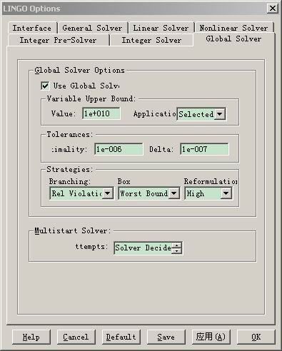
Lingo 软件求解
如何求全局最优？
Lingo→Options
→Global Solver
钩选 “Use Global Solver”
应用→Save→OK

Slide 58

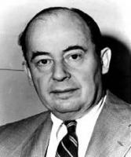
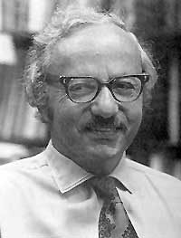
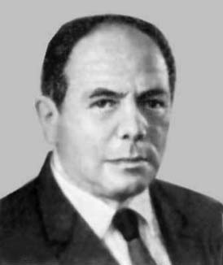
背景聚焦
重要事件
重要人物

Slide 59
背景聚焦
重要事件
在1762年, Lagrange 解仅含等式约束的最优化问题
在1820年, Gauss利用消去法解线性方程组.
在1945年, 计算机出现.
在1947年, Dantzig 发明单纯形法.
在1968年, Fiacco and McCormick 引进内点法.
在1984年, Karmarkar 提出了解线性规划的有效算法.

Slide 60
背景聚焦
重要人物
John Von Neumann
George B. Dantzig
Leonid Vitalyevich Kantorovich
Narendra Karmarkar
Harry Max Markowitz

Slide 61
背景聚焦
重要人物
John Von Neumann
约翰·冯·诺依曼(1903－1957),美藉匈牙利人.20世纪最杰出的数学家之一,被誉为”计算机之父”,”博弈论之父”.被认为是数学规划的三大创始人之一.

Slide 62
背景聚焦
George B. Dantzig
George B. Dantzig(1914-2005),美国人,线性规划单纯形法的创始人,被誉为”线性规划之父”.美国科学院三院院士,美国军方数学顾问,教授.并以其名字设立Dantzig奖.数学规划的三大创始人之一.
发现算法时非常年轻,以至到日本时,人们以为”线性规划之父”是个老人,而对他无人问津.

Slide 63
背景聚焦
Leonid Vitalyevich Kantorovich
Kantorovich(1912-1986)苏联人,著名数学家和经济学家,教授,年仅18岁获博士学位.因在经济学上提出稀缺资源的最优配置获诺贝尔奖.线性规划对偶理论的提出者,数学规划的三大创始人之一.

Slide 64
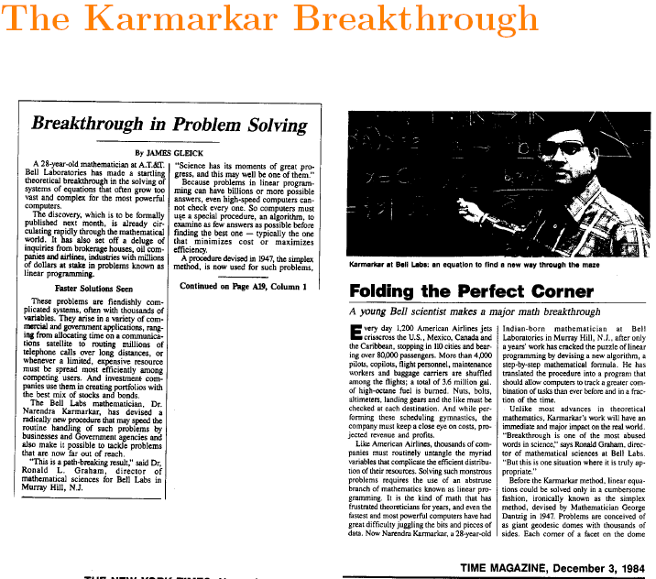
背景聚焦

Slide 65
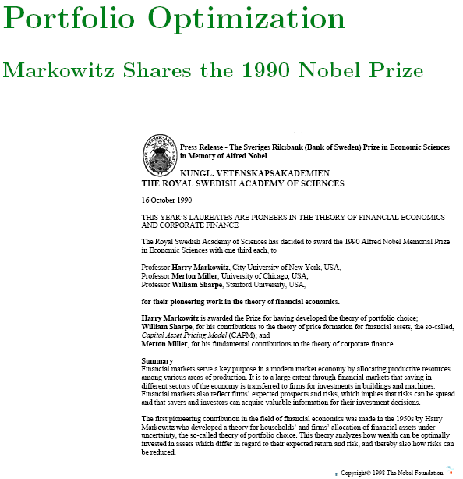
背景聚焦
在1990年,Markowitz因为金融经济学方面的贡献和另外两位学者分获诺贝尔经济学奖.左边的文字说明了他获奖的原因以及关于他的理论的简介.

Slide 66
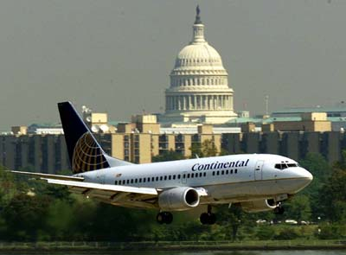
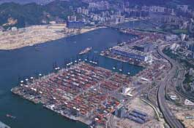
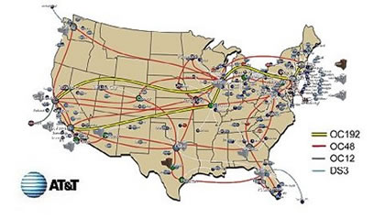
拓 展
____优化技术成功应用的故事
大陆航空公司乘务组快速补救计划
香港国际货柜码头装卸的优化决策
美国电话电报公司网络的快速恢复及优化

Slide 67
拓 展
____优化技术成功应用的故事
•大陆航空公司乘务组快速补救计划
问题：甚至在九一一恐怖袭击事件之前, 美国大陆航空公司总裁就考虑到对大型航空公司,应该制定一个危机计划,以应对紧急情况。 突发事件,包括恶劣的天气,飞机机械故障
乘务组缺班，航空公司会面临航班中断,航班延误,取消等情况。 由于乘务组未必能够保证剩余的定期航班的正常飞行. 航空公司必须尽快让乘务组完成补偿飞行计划，并返回自己的原时刻表。这个决策要满足成本最小、政府规定、合同约定以及对生活品质的要求。 解决这些问题需要专门的能进行复杂建模并平衡多种因素的运筹研究技术。

Slide 68
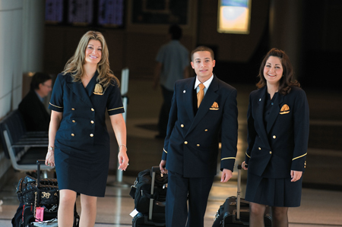
拓 展
____优化技术成功应用的故事
•大陆航空公司乘务组快速补救计划
运筹学解决方案：
大陆航空公司采用Caleb技术,研发了CrewSolver决策支持系统，生成全局最优或接近最优的乘务组补救方案.
效果：大陆航空公司自实施此计划以来，在每一次严重的突发事件中,都能实现乘务组快速补救,取得价值数百万美元的效益。 公司估计,在2001年CrewSolver系统帮助它节省约了4000万美元。由于该系统,使美国航空业自2001年9月11日后开始复苏,从那时起,五家航空公司已采用了类似的基于运筹学的软件用于突发事件后航班时刻表、飞行员安排等的补救计划。

Slide 69

拓 展
____优化技术成功应用的故事
背后的故事：
1995年，美国大陆航空公司邀请于刚教授为他们编写决策支持系统。于刚领导他的研究人员克服了重重困难，取得了一个又一个的突破性成果，为大陆航空公司编写了三个决策支持系
统，解决了当航空系统遭遇恶劣天气、飞机故障等干扰后，飞机航班的最优恢复问题、机组人员的调度问题和机组人员的计划、培训、休假等总体决策的最优方案。2001年9月11日，震惊世界的“9.11”恐怖事件不幸发生了。这次事件给美国航空业带来了灾难性的打击。但是，就是通过这次突发的灾难性事件，于刚的实时决策系统的优越性得到了充分体现。大陆航空公司由于采用了他的优化实时决策系统，比其他航空公司提前两天开始正常运营，为公司挽回3000多万美元的损失。由于有了于刚的完备的决策支持系统，大陆航空公司在整个“9.11”事件中避免了上亿美元的损失。

Slide 70
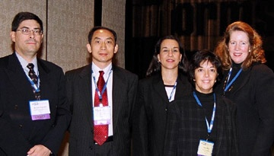
拓 展
____优化技术成功应用的故事
•大陆航空公司乘务组快速补救计划
该案例使旅美华裔著名运筹学家于刚教授荣获2002年度运筹与管理科学应用Franz Edelman 奖，Franz Edelman奖是由世界著名的运筹和管理科学家Franz Edelman于1971年创立的。它作为运筹和管理科学在国际上的一项最高荣誉，一年一度地颁发给在这一领域取得了最突出成就的科学家和企业家。

Slide 71
拓 展
____优化技术成功应用的故事
• AT&T网络的快速恢复及优化
问题：AT&T是一个全球性电信公司，提供多种服务,如远程语音数据、视频、无线通讯、卫星及互联网服务。 AT&T面对的问题是防止网络出错,并提供应对失误发生时的快速反应。AT&T在发生网络
故障时，要快速改换通讯通道,这要求网络有足够的恢复能力来传送相应需求。 这个问题很重要,因为服务的失败,直接影响到公司的核心服务和客户忠诚度。解决它需要运筹学研究专门技术,因为这个问题涉及到全系统而运筹学有强大的能力来处理众多的参数。

Slide 72
拓 展
____优化技术成功应用的故事
• AT&T网络的快速恢复及优化
运筹学解决方案：
一个由运筹学专家、网络设计师、 管理者组成的AT&T团队提出了一种方法，在任何单一链接出现故障时，通过确定修复能力要求的适当的数量和位置,来恢复需求。该办法使网络恢复成本最小化,并产生新的恢复路径。
价值：
在约10个月内，AT&T团队以此方法为工具,优化恢复能力的配置. 这一工具被扩展到交换中心出现故障时的恢复，并用于重新优化整个修复网络。 该项目有助于AT&T实现高质量的服务,同时节省宝贵的资源, 节约成本数亿美元，增加了收入。

Slide 73
拓 展
____优化技术成功应用的故事
•香港国际货柜码头装卸的优化决策
问题：在90年代,拥有世界上最繁忙的港口货物处理设施的香港国际货柜码头（HIT）,在更有效率的华南沿海新兴港口的冲击下，面临着丢失市场份额的严重威胁。
香港地区蓬勃的出口制造业为主的经济,加上大幅度上升的进口货物，港口要处理每一天成千上万通过码头的海运集装箱货物显得捉襟见肘。香港国际货柜码头存在的严重及持续的物理空间上的制约，并不是新的港口竞争的问题,它的原因在于在存储和调度航运货柜中的低效率.
运筹学解决方案：在1995，HIT认识到必须采用一个新的,基于运筹学的决策支持工具,大大提高码头操作工作效率, ,以容纳和处理每星期约125停靠港口船只的货物。

Slide 74
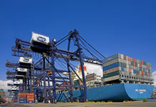
拓 展
____优化技术成功应用的故事
•香港国际货柜码头装卸的优化决策
运筹学解决方案：尤其是“3P”(即生产力+程序) ,将有助改善及加速基本决策，如何规划在院子里的集装箱货车路径,抵港集装箱应在设施那里贮存，每艘船舶应该用多少起重
机来卸货,一个起重机需要安排多少车来接货，何时安排卡车依次搬运走船上的集装箱出码头. 使用定制算法, 即智能业务规则，3P对基本的终端业务提供优化决策支持.
价值：HIT应用3P使得其集装箱处理能力在不增加人员,设备或地产情形下，增加50% 。3P的基本收益,从港口客户的角度而言,是体现在船舶周转时间和装卸费用上。3P系统减少了30%的船舶周转时间,降低了35%每个集装箱的平均处理成本. 3P也有一定的环境效益: 更有效率的码头作业减少了一半在港口设施中利用柴油车往来搬运集装箱的污染。

Slide 75
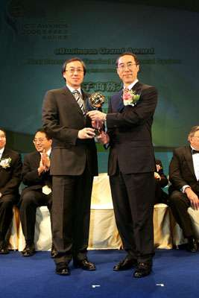
拓 展
____优化技术成功应用的故事
奖项：香港国际货柜码头在发展及应用创新科技方面精益求精，多次获得业界大奖。2006年11月5日，凭借自行开发的「新一代码头管理系统」（Next Generation Terminal Management System，nGen），（3p的前身）香港国际货柜码头成功击败十个优秀竞争对手，夺得了「亚太资讯及通讯科技大奖2006」(APICTA)──工业应用项目大奖；另外，在「2006香港资讯及通讯科技奖」中，香港国际货柜码头再接再厉，获颁「电子商务大奖」；其「新一代码头管理系统」获得了电子商务（应用）组别的金奖。
叶承智（左）从唐英年手中接过电子商务大奖

Slide 76
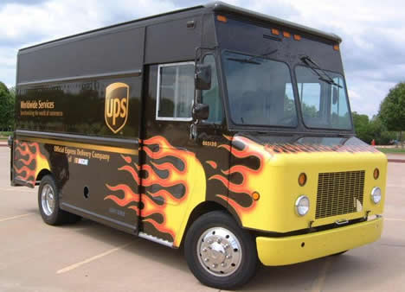
拓 展
____优化技术成功应用的故事
•联合包裹服务公司优化空中与地面运输计划
问题：作为世界上最大的包裹公司，联合包裹服务公司（UPS）依靠高效率的规划和枢纽航线与支线航线网络的运作，包括七个枢纽中心和
美国国内近100个机场，每晚运送次日到达户主的物品超过100万个。要使这样一个庞大的系统具有更大的效率是一个挑战。目前已知的求解大型网络设计问题的算法对规划UPS的航空网络是不够的,主要的障碍是复杂而庞大的空中运输, 涉及超过17000从始点到终点的流量，9种不同类型超过160架的飞机。 解决这些问题需要在大规模优化、整数规划等运筹学研究专门技术。

Slide 77
拓 展
____优化技术成功应用的故事
•联合包裹服务公司优化空中与地面运输计划
运筹学解决方案：UPS航空工作组与美国麻省理工学院的专家在运输系统方面进行了合作, 联合研究和开发出基于最优化设计的UPS航空网络计划系统。 为确保隔夜交货,此方案能同时确定具有最小成本的飞机航线,车队作业计划以及配套的路线。项目组建立的整数规划模型,与常规网络设计类似, 但却能极大改善基于线性规划的解的范围. 此方案对原有规划要解决的实际问题的求解时间,一般不超过6小时, 在许多情况下,不超过一小时,大幅度节省了时间。
价值: UPS规划者现在利用此系统产生的方案和见解来实现计划的优化。 UPS的管理者确信,此系统及伴随的业务变化，已给公司节省超过870万美元, 并预计在未来十年可再节省1.89亿美元。 此方案带来的其他的好处包括：减少了网络规划时间,减少了高峰和非高峰期的成本,减少了飞机队需求量并改进了计划。

Slide 78

拓 展
____优化技术成功应用的故事
• 得克萨斯儿童医院最小化金融风险
问题：医疗保健行业经济的急剧变化使得克萨斯儿童医院面临着风险，成本不断上涨的医疗服务和设备, 来自私人保险和公共医疗融资方案,如
医疗补助对吸纳这些较高的成本的阻力，使得这个全国最大的儿科医疗保健机构面临艰难决策。 此外,新合同偿还结构,其中包括“诊断相关组” ( DRG )和“固定门诊费用”(预付)的安排, 可能会转移巨额财务风险到得克萨斯儿童医院,因此医院要有合同谈判的更有效方法。
运筹学解决方案：与航空公司,酒店或租车公司不同，得克萨斯儿童医院不追求"利润最大化",它的使命是拯救生命并培训医师。与生存于其他产业的公司一样,得克萨斯儿童医院得益于一些有力的基于运筹技术的收入管理分析支持系统,来处理其独特的金融情况。

Slide 79
拓 展
____优化技术成功应用的故事
• 得克萨斯儿童医院最小化金融风险
运筹学解决方案：因为医院收入的相当大比重是以合同为基础的, 医院在接受合同前，必须充分了解复杂合同对成本与收入的影响。由于基于运筹的优化模型, 对多种形式的合同都可以找出全局最优解,达到预设目标。 它们对优化模型使用者带来的好处，对谈判的另外一方而言，未必是显而易见的。得克萨斯儿童医院协作开发了一个定制的解决方案,被称为医院优化系统（HOS），用于监督合同履行和对合同谈判提供支持。HOS采用贝叶斯预测技术并建立非线性优化模型,利用病人的历史数据,包括费用和设施使用以及医院的容量信息,提出供谈判使用的优化合同条款。该系统还能预测对医院服务的需求,并提供相关决策支持,其中包括“如果…怎么样”的功能。
价值：得克萨斯儿童医院利用HOS重新谈判了合约,首年盈利即增加高达700万美元. HOS预期还能被管理人员用来更有效地规划设施，人员和预算。

